Slide 1

История обыкновенных дробей
и практическое применение знаний о них
Цели:
сформировать представление о межпредметных связях; применять знания по теме: «Действия с обыкновенными дробями» и «Культурные достижения народов Древних цивилизаций»;
развивать вычислительные навыки, компетенции построения математической модели бытовой ситуации, приобретения социального опыта работы в малых группах, поисковой деятельности, навыки отбора и анализа информации;
воспитывать познавательную активность посредством эмоциональной и целерациональной мотивации.

Slide 2
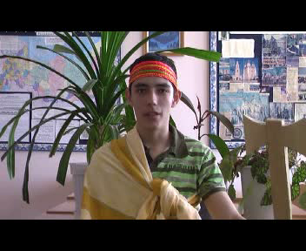

Slide 3

Скифский царь отправляет вас на поиски рецепта успеха. В процессе поиска этого рецепта вашим командам необходимо решить разноуровневые задания. Команда, которая быстрее справится с заданием и заработает больше талантов, получит половину награды. Набравшая же наименьшее количество получит треть от остатка.
Кроме того, царь поручает мне, своему визирю, сопровождать вас и оплачивать вашу работу особой монетой - «талантом».
Дерзайте! Всё в ваших руках!

Slide 4
«Талантом» называлась в древности самая крупная единица массы и денежно-счетная единица, которая была широко распространена в античном мире (др. Греции, Вавилоне и других областях малой Азии); талант имел в разных странах разную ценность; малый аттический талант (в Греции) содержал 26,2 кг серебра.
Сейчас талант - Дарование, одаренность, выдающиеся природные способности. Зарыть талант значит погубить его (из евангельской притчи о зарытых в землю и не использованных талантах-деньгах).

Slide 5
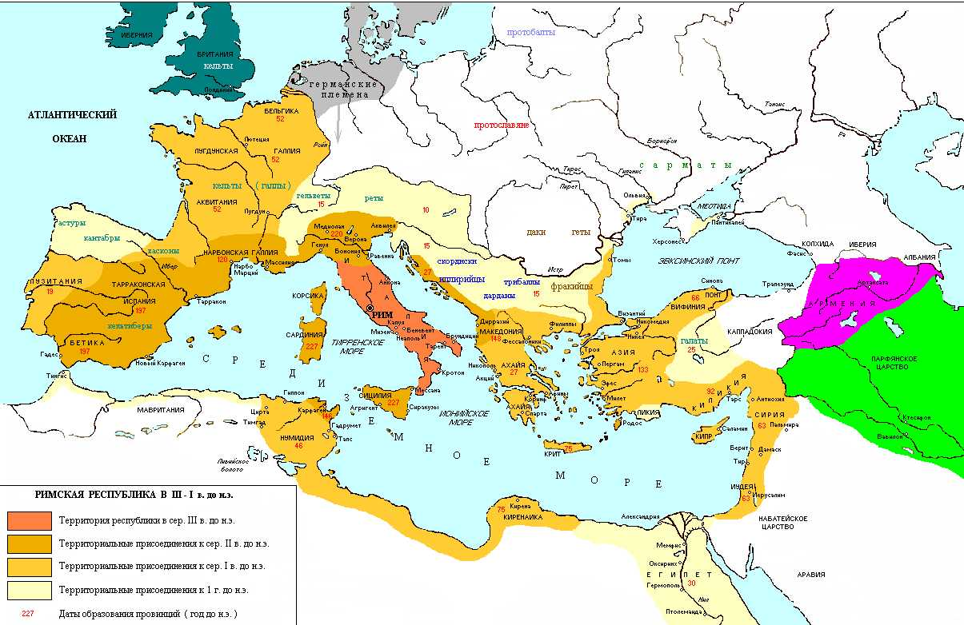

Slide 6
Скифы
Шумеры

Slide 7
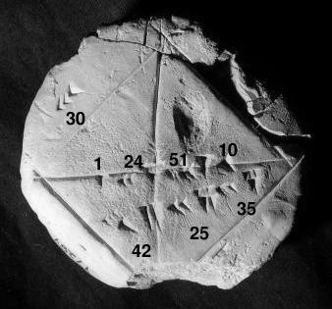
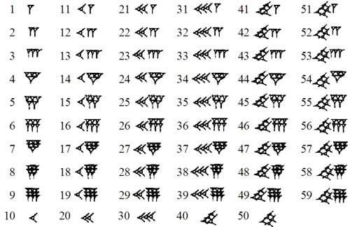
Вавилонская нумерация
Вавилонская табличка с вычислениями
Вавилонские 60-ричные цифры

Slide 8
Вавилонская нумерация
ПРИМЕРЫ:
- единица
- 62
и т.д.
- 11
- десять
- 80

Slide 9
Шестидесятеричные дроби –
это дроби со знаменателями 60, 3600, 216000 и т.д.
1 талант = 60 мин
1 мина = 60 шекель
Следы вавилонской шестидесятеричной системы счисления в современном мире
ИЗМЕРЕНИЕ УГЛОВ
ИЗМЕРЕНИЕ ВРЕМЕНИ
Деление окружности на 360 градусов
Деление градуса на 60 минут
Деление минуты на 60 секунд
Деление часа
на 60 минут
Деление минуты на 60 секунд

Slide 10
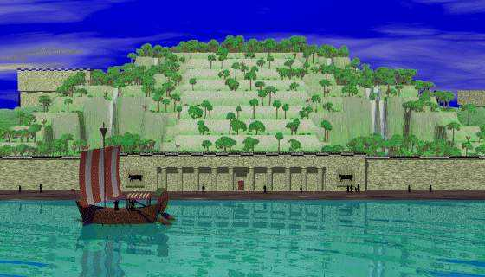
Вавилон: висячие сады Семирамиды

Slide 11
Шумеры
Вавилон
Египет
Александрия

Slide 12
Египетская нумерация
- 2343
- 1671

Slide 13
Дроби в Древнем Египте
- часть / «рот»
Аликвотные или единичные дроби

Slide 14
Дроби в Древнем Египте
Все дробные числа записывались в виде
аликвотных (единичных) дробей:

Slide 15
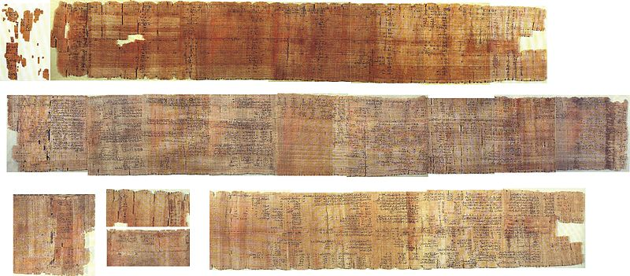
Дроби в Древнем Египте
Папирус Ахмеса - ок. 1650 г. до н.э. (длина 5,25 м, ширина 33 см)
Пример из папируса Ахмеса

Slide 16
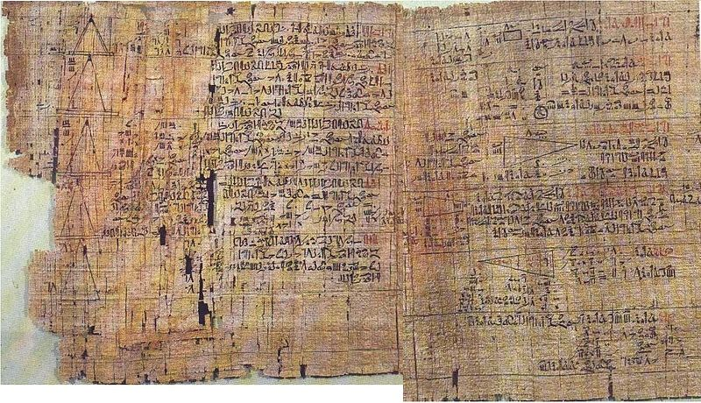

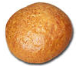

Дроби в Древнем Египте
Задача «о хлебах»
Часть папируса Ахмеса
Разделить 7 хлебов между 8 людьми.
РЕШЕНИЕ:

Slide 17
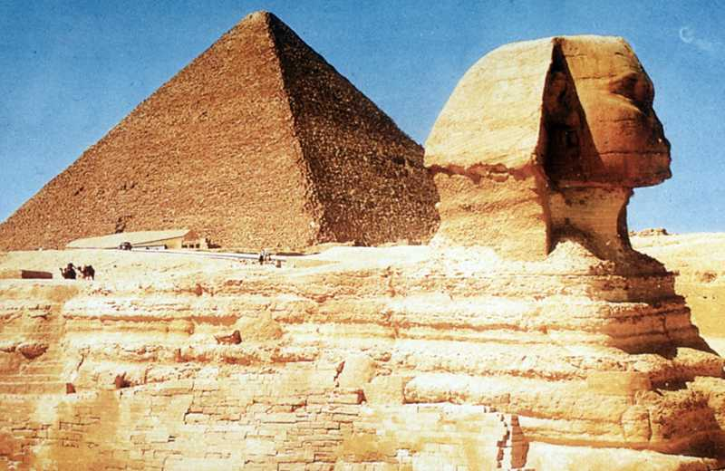
Египетские пирамиды

Slide 18
Рим
Александрия

Slide 19
Дроби в Древнем Риме
Система дробей основывалась на делении на 12 долей единицы веса, которая называлась асс.
Применялось 18 различных названий дробей, например:
унция =
семиунция =
семис =
триенс =
секстанс =
бес =
скрупулус =

Slide 20
Работа с понятиями
Асс [лат. as] - древнеримская медная монета, первоначально равнявшаяся римскому весовому фунту (327,45 г).
Ас - 1. Выдающийся по летному и боевому мастерству лётчик. Прославленный ас.
2.Большой мастер, отличный специалист. Ас своего дела или в своём деле.

Slide 21
УНЦИЯ (uncia). В древнем Риме - единица веса.
1 унция = 16 драхмам = 28,350 г.
Скрупул (scrupulum) — старинная мера аптекарского веса, равная 1,25 г.
Сейчас скрупулёзный –
1) чрезвычайно тщательный, точный до мелочей.
2) соблюдающий абсолютную точность, придерживающийся чрезвычайной тщательности.

Slide 22
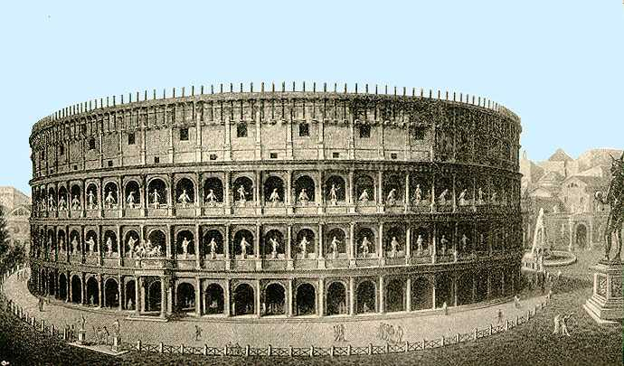
Рим: Колизей

Slide 23
витаьтнксо
активность
аинзен
знание
лурбтоиеюд
трудолюбие

Slide 24
Рецепт Успеха:
(Знание +Активность)× × Трудолюбие = Успех

Slide 25
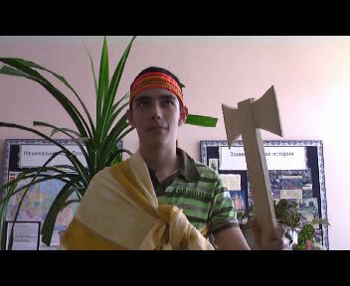

Slide 26
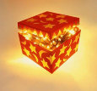
Царская награда скрупулёзным ученикам (будущим асам), применившим свой талант на практике!
.
Те, кто заработал больше талантов, получат половину награды. Набравшие же наименьшее количество талантов получат треть от остатка.

Slide 27
Домашнее задание
К уроку истории:
Написать эссе (прозаическое сочинение небольшого объема и свободной композиции на заданную тему) «Математика и жизнь: на примере проведённого урока».
К уроку математики:
№1093, №1094

Slide 28
Спасибо за урок!

Slide 29
Синквейн открытого урока
Урок,
интегрированный и бинарный,
мотивирует, активизирует , воспитывает.
Мы убедились в его эффективности.
Интеграция – ступень к успеху!

